Slide 3
Notes:
Saludos, bienvenidos
https://es.wikipedia.org/wiki/Archivo:Bienvenidos.png

Slide 4
La Biblia:
La Iglesia Cristiana
Lección 5:
Antioquía cerca de Pisidia
Hechos 13:13-52
Notes:
Haz seguro que se está grabando la clase (si se aplica).

Slide 5
Oremos
Amado Señor Jesús, te doy gracias porque nos diste el ejemplo de Pablo en la Biblia, para que yo entienda mejor cómo poder hablarles a otros acerca de ti. Te pido que me perdones cuando me falta el valor para hablar; que aumentes y fortalezcas en mí el amor por los demás y el deseo de hablarles acerca de ti. Amén.
Notes:
Saludos

Slide 6
Actividad de Repaso (10 minutos) Repasar la Vida de Pablo

Slide 7
La Vida de Pablo
Año d.C. | Evento
5 | Nacimiento en Tarso
Durante su juventud | Educado en Jerusalén
30 | Jesús es crucificado y resucita.
31 | Esteban martirizado en Jerusalén
 | Pablo convertido en el camino a Damasco
31-34 | Pasa aproximadamente 3 años en “Arabia”
34 | Visita a Pedro y Jacobo en Jerusalén
34-43 | Va a Tarso (la ciudad de su nacimiento)
43 | Bernabé lleva a Pablo a Antioquía.
Notes:
Año d.C.
Evento
Comentario
5
Nacimiento en Tarso
Pablo es llamado un joven cuando Esteban es martirizado (Hechos 7:58) y por lo tanto tiene probablemente menos de 30 años en ese momento. Algunos piensan que Esteban murió poco después de la ascensión de Jesucristo, algunos piensan que murió cinco años más tarde (35 d.C.).
Durante su juventud
Educado en Jerusalén
Hechos 22:3. Algunos piensan que Pablo fue criado por sus padres en Tarso y llevado a Jerusalén a ser instruido por Gamaliel. Otros piensan que él fue llevado a Jerusalén a una edad muy temprana y fue criado allí.
30
Jesús es crucificado y resucita de entre los muertos.
¿Estaba Pablo en Jerusalén cuando ocurrieron estos eventos? Podría que estuviera, pero las Escrituras no nos lo dicen.
31
Esteban martirizado en Jerusalén
Pablo estaba presente (Hechos 7:58)
Pablo convertido en el camino a Damasco
Hechos 9:1-19, también descrito por Pablo en Hechos 22 y 26.
31-34
Pasa aproximadamente 3 años en “Arabia”
En Gálatas 1:17-19, Pablo escribió sobre lo que hizo después de ser convertido, “Fui a Arabia y volví de nuevo a Damasco. Después, pasados tres años, subí a Jerusalén para ver a Pedro y permanecí con él quince días...” En esa época Arabia era un área desértica no muy lejos de Damasco. Nosotros imaginamos que Pablo pasaba el tiempo escudriñando el Antiguo Testamento ahora sabiendo que Jesús de Nazaret era el Cristo.
34
Visita a Pedro y Jacobo en Jerusalén
Vea la referencia en Gálatas 1:17-19. También descrita en Hechos 9:26-30 y 22:17,18.
34-43
Va a Tarso (la ciudad de su nacimiento)
Pablo debió de haber estado predicando y enseñando. En 2 Corintios él habla de un hombre que recibió una visión del cielo. Parece estar hablando de sí mismo, y probablemente este evento ocurrió en Tarso (12:2-6). Vea también Hechos 9:30 y Gálatas 1:21. Parece que Pablo pasó casi diez años en Tarso.
43
Bernabé lleva a Pablo a Antioquía.
Hechos 11:25, 26. Pablo y Bernabé enseñan a muchas personas allí por un año.

Slide 8
La Vida de Pablo
Año d.C. | Evento
44 (o 46) | Pablo hace su segunda visita a Jerusalén.
47 - 48 | El primer viaje misionero de Pablo.
49 | Concilio de Jerusalén
49-52 | El segundo viaje misionero de Pablo
53-58 | El tercer viaje misionero de Pablo
58-60 | Paul arrestado en Jerusalén y detenido como prisionero allí y en Cesarea
61-63 | Pablo enviado a Roma como prisionero y detenido allí bajo arresto domiciliario
64-67 | Últimos viajes y ejecución en Roma
Notes:
44
(o 46)
Pablo hace su segunda visita a Jerusalén.
Hechos 11:30 y Gálatas 2:1. Pablo y Bernabé llevan ayuda a los cristianos sufriendo hambruna.
47 - 48
El primer viaje misionero de Pablo.
Él fue de Antioquía con Bernabé y Juan Marcos a Chipre, y al centro sur de Turquía (Galacia). Pablo podría haber escrito la carta a los gálatas después de regresar a Antioquía.
49
Concilio de Jerusalén
Hechos 15. El concilio reconoce que los gentiles no necesitan ser circuncidados ni seguir las leyes ceremoniales del Antiguo Testamento para ser cristianos genuinos.
49-52
El segundo viaje misionero de Pablo
Hechos 16-18. Mientras Bernabé y Juan Marcos van a Chipre, Pablo y Silas visitan de nuevo a las congregaciones formadas durante el primer viaje en Galacia y después viajan al oeste, eventualmente a Filipos en Macedonia (al norte de Grecia). 1 y 2 Tesalonicenses fueron escritas durante este viaje.
53-58
El tercer viaje misionero de Pablo
Hechos 19,20. Él vuelve a visitar las iglesias establecidas en lo que son hoy día Turquía y Grecia. 1 y 2 Corintios y Romanos fueron escritas durante este viaje.
58-60
Paul arrestado en Jerusalén y detenido como prisionero allí y en Cesarea
Hechos 21-26. Pablo fue a Jerusalén para Pentecostés, fue arrestado allí y detenido como prisionero en Cesarea por alrededor de dos años (Hechos 24:27). Al final, como ciudadano romano apeló su caso a Cesar en Roma.
61-63
Pablo enviado a Roma como prisionero y detenido allí bajo arresto domiciliario
Hechos 27,28. Pablo estaba bajo arresto domiciliario en Roma por lo menos dos años (Hechos 27:30). El libro de Hechos termina en este punto. Durante este periodo Pablo escribió Efesios, Colosenses, Filemón y Filipenses.
64-67
Últimos viajes y ejecución en Roma
“De las epístolas pastorales escritas durante los últimos viajes de Pablo, 1 Timoteo y Tito, es evidente que Pablo fue liberado de prisión y que él tuvo una oportunidad de visitar a Creta (Tito 1:5) y a sus congregaciones alrededor del mar Egeo [como Filipos, Corinto, Éfeso] (Tito 3:12, 1 Timoteo 1:3). Quizás también tuvo la oportunidad de hacer su visita largamente planeada a España. De 2 Timoteo, escrita desde la prisión, es evidente que Pablo fue arrestado de nuevo y que esperaba la ejecución. La tradición eclesiástica coloca esta ejecución durante el reinado de Nerón, en algún momento entre los años 64 y 67” (Comentario de Historia Bíblica, Nuevo Testamento, Vol. 2, páginas 1493-4).

Slide 9
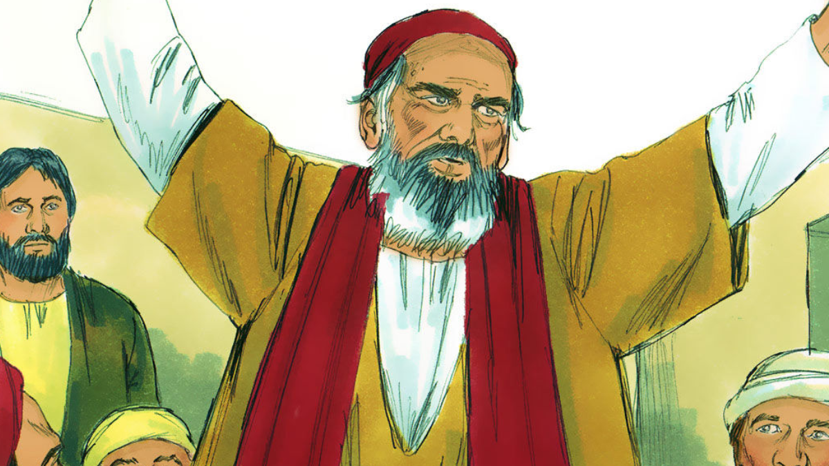
Considerar – Hechos 13:13-52

Slide 10
Considerar – Hechos 13:13-52
¿Quiénes son los personajes de esta historia?
Notes:
a. Pablo y sus compañeros (incluyendo a Bernabé).
b. Juan (Marcos), quien los dejó antes de llegar a Antioquía de Pisidia
c. Los principales de la sinagoga de Antioquía
d. Todos los habitantes de la ciudad
e. Los judíos

Slide 11
Considerar – Hechos 13:13-52
2. ¿Cuáles son los objetos de esta historia?
Notes:
¿No hay?

Slide 12
Considerar – Hechos 13:13-52
3. ¿Dónde ocurrió esta historia?
Notes:
a. La sinagoga de Antioquía de Pisidia- Los servicios en las sinagogas los sábados incluían lecturas de varias porciones del Antiguo Testamento. Era la costumbre invitar a un maestro reconocido de la Biblia a hablar a la congregación.

Slide 13
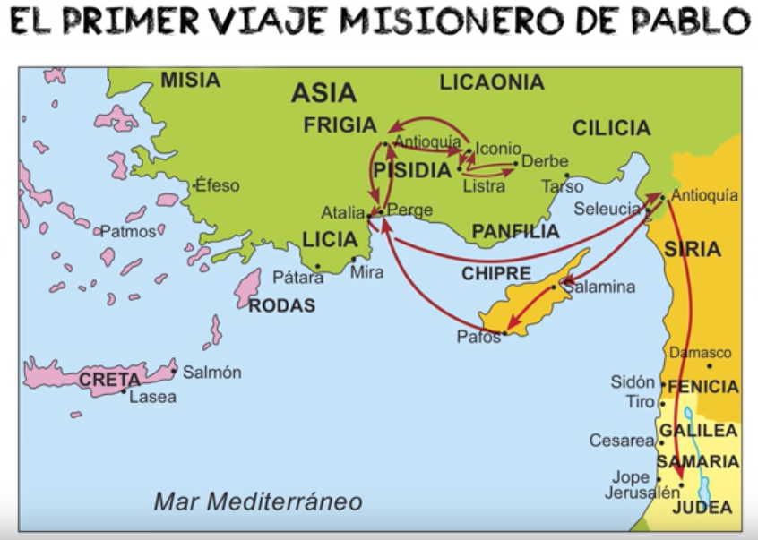
Notes:
a. Van desde Pafos a Perge, de Perge a Antioquía Pisidia; hoy en día en Turquía
b. No confundamos Antioquía (en Siria) donde comenzaron los apóstoles su viaje misionero con Antioquía de Pisidia. La primera estaba ubicada en Siria cerca de la orilla noreste del mar Mediterráneo, mientras la última (Antioquía de Pisidia) estaba ubicada en la parte central de lo que es hoy día Turquía.

Slide 14
Considerar – Hechos 13:13-52
4. ¿Cuándo ocurrió esta historia?
Notes:
Un día de reposo (sábado) durante el primer viaje misionero de Pablo
Vamos más o menos por los años 47 o 48 d.C.

Slide 15
Considerar – Hechos 13:13-52
5. ¿Cuál es el problema?
Notes:
a. Los judíos se ponen envidiosos y celosos.
b. Los gentiles, ¿cómo van a reaccionar a la predicación de la palabra?

Slide 16
Considerar – Hechos 13:13-52
6. ¿Cuáles eventos ocurrieron en esta historia? Contemos la historia juntos.
Notes:
Deje que cuenten la historia. Solo hay que guiarlos cuando se desvíen, se confunden, o pasan por alto algo de importancia.

Slide 17
Considerar – Hechos 13:13-52
7. ¿Se resuelve el problema que mencionamos? ¿Cómo?
Notes:
a. Pues, algunos de los judíos rechazan la palabra y causan problemas para Pablo, hasta los corren del territorio.
b. Los gentiles oyeron la palabra con gozo.

Slide 18
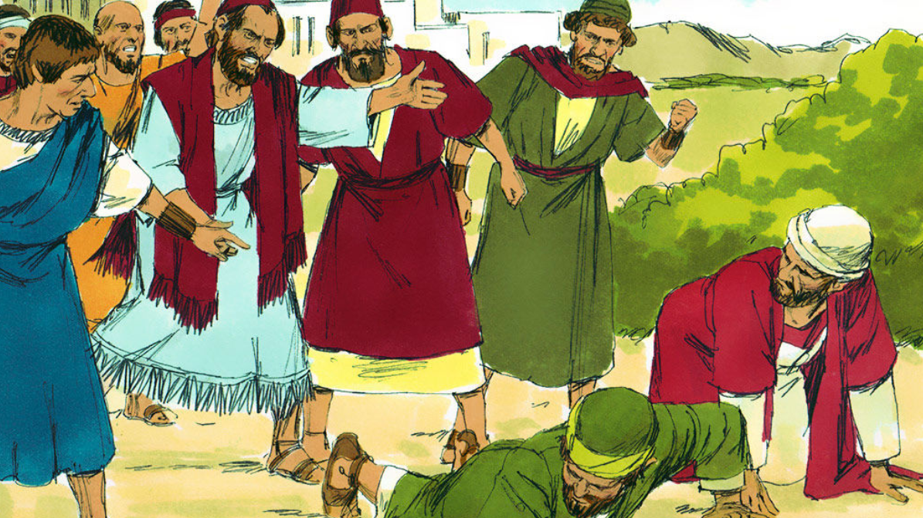
CONSOLIDAR – Hechos 13:13-52

Slide 19
Consolidar- Hechos 13:13-52
1. ¿De qué se trata la historia?
Notes:
Durante su primer viaje misionero, el apóstol Pablo fue a la sinagoga en Antioquía de Pisidia donde contaba a las personas sobre Jesucristo.

Slide 20
Consolidar- Hechos 13:13-52
2. ¿Qué pecado me enseña a confesar esta historia?
Notes:
a. El mensaje de Pablo en la sinagoga llevaba a las personas a ver que necesitaban un Redentor quien sufriera el castigo por sus pecados. Yo también necesito un Salvador porque he pecado contra Dios.
b. Los judíos se pusieron celosos y envidiosos porque la gente quería escuchar a Pablo y a Bernabé hablar de Jesús en vez de escuchar a ellos. También es fácil que haya envidia entre iglesias y predicadores.

Slide 21
Consolidar- Hechos 13:13-52
3. ¿Dónde veo el amor de Dios en esta historia?
Notes:
a. En Jesús queda justificado todo aquel que cree en él.
b. Para los de nosotros que somos gentiles, nos da gusto saber que la salvación es para nosotros también.

Slide 22
Consolidar- Hechos 13:13-52
4. ¿Qué me enseña Dios a pedir y hacer por gratitud a él?
Notes:
a. Que al igual que el apóstol Pablo, yo hable sobre lo que hizo Jesucristo por el mundo, como nos lo hace saber en su Palabra.
b. Que dejemos en claro que Jesucristo es para todos.
c. Que sigamos predicando, sabiendo que la palabra de Dios suele provocar una reacción mezclada. Algunos creen o, por lo menos, quieren escuchar más. Otros la rechazan, o se ponen feos con nosotros.
d. También veo la estrategia de Pablo de primero llegar a los judíos de la sinagoga en muchas ciudades, y después pasar a predicarles a los gentiles. Deseo también tener una estrategia prudente para llegar a los más posibles con el evangelio tomando en cuenta el tiempo y los recursos, y las oportunidades que Dios nos ha dado.

Slide 23
Consolidar- Texto
5. ¿Cuándo sería buena situación para compartir este mensaje?
Notes:
a. Capacitando a evangelistas y misioneros, preparándolos para esperar una reacción mezclada

Slide 24
Temas Importantes: (20 minutos) CONSIDERAR Y CONSOLIDAR

Slide 25
Paso 3: CONSIDERAR
El propósito: Son 7 preguntas que nos ayudan a aprender bien la historia, para poder contarla de una manera precisa e interesante a otros.

Slide 26
Paso 4- Considerar
¿Quiénes son los personajes de esta historia?
¿Cuáles son los objetos de esta historia?
¿Dónde ocurrió la historia?
¿Cuándo ocurrió la historia?
¿Cuál es el problema?
¿Cuáles eventos ocurrieron en esta historia?
¿Se resuelve el problema? ¿Cómo?
Notes:
¿Quiénes son los personajes de esta historia?
Hagan una lista de todos los personajes de la historia: Dios, los ángeles, los demonios
Se nombran las personas, grupos de personas, etc.…
¿Cuáles son los objetos de esta historia?
Grandes, chiquitos, no importa. Vamos a incluir animales, vegetación. Hagan una lista. Esto nos ayuda, al momento de contar la historia. Tal vez un detalle no parece importante, pero por algo los escritores fueron inspirados por Dios a incluirlos.
¿Dónde ocurrió la historia?
En qué país, ciudad, en la calle, en una aldea,
¿Qué hay cerca? Lago, cueva, ¿El clima?
¿Cuándo ocurrió la historia?
¿Qué pasó antes o después de la historia? Otros detalles que nos da el texto: fecha, mes, la hora del día, etc.…
¿Cuál es el problema?
Identifica cualquier obstáculo o conflicto que hay en la historia. No pasen por alto los conflictos o problemas espirituales.
¿Cuáles eventos ocurrieron en esta historia?
Se cuenta la historia. El maestro puede pedir que un voluntario cuente la historia. Está bien ayudarle, pero no hay que interrumpir.
¿Se resuelve el problema? ¿Cómo?
El problema que se menciona en la pregunta 5, ¿se resuelve? Describe cómo.

Slide 27
El Propósito de Academia Cristo
Capacitación para cumplir la Gran Comisión.
Crecer en la Palabra
Llevar la Palabra a otros.
Notes:
Academia Cristo brinda capacitación para cumplir la Gran Comisión de Jesucristo (Vayan y hagan discípulos de todas las naciones), ayudándoles a crecer en la palabra para llevar la Palabra a otros.
Nos dedicamos a ayudarles en conocer y entender las Escrituras, porque allí el Espíritu nos muestra el pecado, y allí conocemos la gracia de Jesucristo.
Y luego, ese conocimiento del amor de Cristo no se puede quedar con nosotros. Jesucristo nos llama a llevar la palabra a otros.

Slide 28
“Quiero juntar un grupo. ¿Pueden orientarme?”
Hable con su profesor
Orientación: Grupo Sembrador
>>No dejemos de congregarnos, como es la costumbre de algunos, sino animémonos unos a otros; y con más razón ahora que vemos que aquel día se acerca.<< (Hebreos 10:25)
Notes:
Algunos nos han comentado:
Deseo juntar un grupo de personas para compartir lo aprendido y para estudiar la palabra donde vivo. ¿Pueden orientarme?
Claro que sí. Nuestros profesores los pueden orientar o dirigirlos a uno de nuestros asesores quienes les ayudarán en formar un Grupo Sembrador.
Un grupo sembrador existe para crecer juntos en las Buenas Nuevas de Jesucristo. Estudiamos la Palabra, oramos, nos amamos el uno al otro, y alabamos al Señor. El Grupo Sembrador es el primer paso de plantar una iglesia.
En algunos casos se puede hacer una consulta presencial con uno de nuestros asesores, sin costo alguno.
Si le interesa plantar un Grupo Sembrador, hágaselo saber a su Profesor o cualquier de nuestros asesores.
Somos de Cristo. Y los cristianos se juntan. >>No dejemos de congregarnos, como es la costumbre de algunos, sino animémonos unos a otros; y con más razón ahora que vemos que aquel día se acerca.<< (Hebreos 10:25)

Slide 29
Deseo unirme a ustedes. ¿Cómo se hace?
Hable con su Profesor
Se establece Unidad Doctrinal
>>Hermanos, les ruego por el nombre de nuestro Señor Jesucristo, que se pongan de acuerdo y que no haya divisiones entre ustedes, sino que estén perfectamente unidos en un mismo sentir y en un mismo parecer.<< (1 Corintios 1:10)
Notes:
Deseo unirme a ustedes. ¿Cómo se hace?
Hable con su Profesor. Los puede orientar en cómo empezar el proceso para establecer Unidad Doctrinal.
Para nosotros es importante que prediquemos el mismo mensaje, y que tengamos las mismas creencias. Así podemos colaborar y apoyarnos mejor, así como dice el Apóstol Pablo:
>>Hermanos, les ruego por el nombre de nuestro Señor Jesucristo, que se pongan de acuerdo y que no haya divisiones entre ustedes, sino que estén perfectamente unidos en un mismo sentir y en un mismo parecer.<< (1 Corintios 1:10)
Nota para los profesores: Si alguien menciona especificamente el deseo de unirse en acuerdo doctrinal o de formar un grupo sembrador, se le pide hacer dos cosas:
1) Avisar de inmediato al director estudiantil (Andrew Johnston), director académico (Joel Sutton) o cualquier de nuestros misioneros o representantes de Academia Cristo.
2) Notarlo en el informe al final de la clase.

Slide 30
La Tarea
Ver el siguiente video para la lección 6
Leer Hechos 15:12-39 en sus Biblias
Notes:
Ver el siguiente video para la lección 6 (https://youtu.be/7NUxh6eMSzM)
Leer Hechos 15:12-39 en sus Biblias
Darle un vistazo a Hechos 14 y 15:1-11
https://www.flickr.com/photos/125816678@N05/42653338904

Slide 31
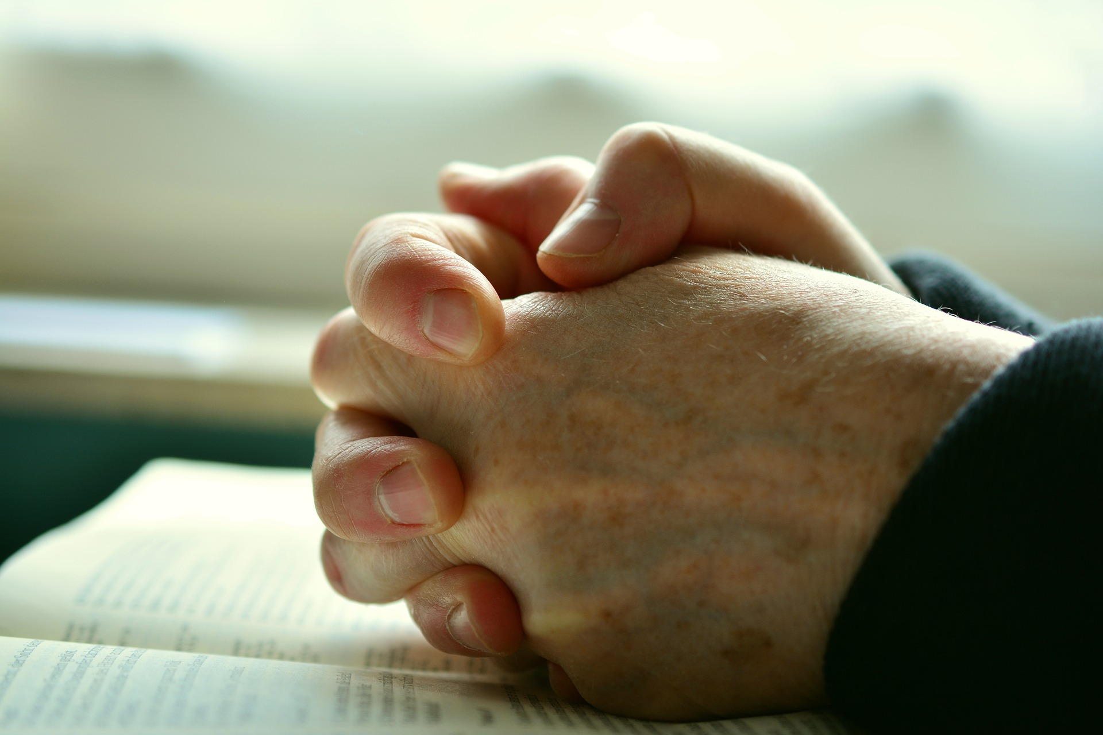
La Oración
Notes:
https://pixabay.com/es/photos/rezar-las-manos-manos-rezando-2558490/
Oración de clausura

Slide 33
Notes:
Despedidas

